Slide 1

TRƯỜNG ĐẠI HỌC CÔNG NGHỆ THÔNG TIN
ĐẠI HỌC QUỐC GIA TP. HỒ CHÍ MINH
Nhận dạng thực thể y tế
trong hội thoại tiếng Việt
6
mô hình, từ Logistic Regression đến ViHealthBERT
18
So sánh 6 mô hình học máy trên VietMed-NER
loại thực thể y tế, 37 nhãn BIO
Môn học: Máy học
Giảng viên hướng dẫn: Đặng Văn Thìn
Nhóm thực hiện: Nhóm 8
9.267
câu hội thoại có gán nhãn
Notes:
Kính chào Thầy và các bạn. Nhóm 8 trình bày đồ án môn Máy học: nhận dạng thực thể y tế trong hội thoại tiếng Việt. Nhóm so sánh sáu mô hình, từ Logistic Regression, Linear SVM, CRF đến ba Transformer XLM-RoBERTa, PhoBERT và ViHealthBERT, trên bộ dữ liệu VietMed-NER. Giảng viên hướng dẫn: Thầy Đặng Văn Thìn. Thời gian: 30 giây.

Slide 2
Bài toán: gán nhãn chuỗi theo sơ đồ BIO
AUDIO
→
ASR
→
TEXT
→
NER
Hội thoại y tế
Nhận dạng tiếng nói
Transcript âm tiết
Phạm vi đồ án
Đầu vào → đầu ra
Ví dụ từ tập test
Đầu vào: câu tiếng Việt đã tách theo âm tiết
Đầu ra: một nhãn cho mỗi âm tiết
B-X mở đầu thực thể loại X, I-X nối tiếp, O ngoài thực thể
18 loại thực thể → 37 nhãn (18 × B/I + O)
Loại dữ liệu: văn bản ⇒ EDA và tiền xử lý thiết kế riêng cho văn bản
rong
huyết
như
vậy
B-DISEASESYMTOM
I-DISEASESYMTOM
O
O
…
rong
kinh
O
B-DISEASESYMTOM
I-DISEASESYMTOM
Bệnh/triệu chứng, cơ quan, thuốc, thời gian, tuổi, nghề nghiệp, …
2 / 16
Notes:
Bài toán là nhận dạng thực thể có tên trong transcript hội thoại y tế. Đây là một khâu trong hệ thống âm thanh → ASR → văn bản → NER, dùng để hỗ trợ ghi chép hồ sơ y tế; đồ án tập trung vào khâu NER. Mỗi âm tiết được gán một nhãn BIO: B-X là âm tiết đầu của thực thể loại X, I-X là âm tiết tiếp theo, O là ngoài thực thể. Có 18 loại thực thể, tức 37 nhãn. Ví dụ lấy từ tập test: "rong huyết" và "rong kinh" đều là DISEASESYMTOM. Dữ liệu là văn bản, không phải bảng, ảnh hay video, nên EDA và tiền xử lý được thiết kế riêng cho văn bản. Thời gian: 45 giây.

Slide 3
Bộ dữ liệu VietMed-NER
9.267
216.599
22.974
câu (3 tập chính thức)
âm tiết (token)
thực thể được gán nhãn
Tập | Số câu | Số token | Số thực thể | Câu không có thực thể | Độ dài TB / trung vị
train | 4.616 | 111.267 | 11.747 | 440 | 24,1 / 26
validation | 1.154 | 27.657 | 2.889 | 105 | 24,0 / 26
test | 3.497 | 77.675 | 8.338 | 353 | 22,2 / 20
Nguồn và gán nhãn
Transcript của VietMed (âm thanh y tế thật)
2 người gán nhãn độc lập, 1 người có nền y khoa
Xung đột giải quyết qua thảo luận; 2 người khác rà soát toàn bộ
Test có câu ngắn hơn: trung vị 20 so với 26 âm tiết
Bộ dữ liệu: leduckhai/VietMed-NER (Le-Duc và cộng sự, NAACL 2025).
3 / 16
Notes:
Bộ dữ liệu leduckhai/VietMed-NER được xây dựng từ transcript của VietMed, bộ dữ liệu âm thanh y tế tiếng Việt thật. Có sẵn ba tập: train 4.616 câu, validation 1.154 câu, test 3.497 câu; tổng cộng 9.267 câu và 22.974 thực thể. Về gán nhãn: hai người gán nhãn độc lập, một người có nền tảng y khoa; xung đột được giải quyết qua thảo luận, sau đó hai người khác rà soát toàn bộ corpus nhiều lần. Lưu ý test có câu ngắn hơn: trung vị 20 âm tiết so với 26 ở train. Thời gian: 45 giây.

Slide 4
EDA: mất cân bằng lớp rất nặng
78,5%
token train mang nhãn O ⇒ accuracy ít ý nghĩa
≈ 600×
DISEASESYMTOM 2.975 so với TRANSPORTATION 5
343 → 18
PREVENTIVEMED train → test (2,9% → 0,2%)
4 / 16
Notes:
Mất cân bằng lớp rất nặng. Khoảng 78,5% token ở train mang nhãn O. Ở mức thực thể, lớp lớn nhất DISEASESYMTOM có 2.975 mẫu train, nhiều gấp khoảng 600 lần lớp nhỏ nhất TRANSPORTATION chỉ có 5 mẫu. ORGANIZATION và TRANSPORTATION có dưới 20 mẫu train. Mất cân bằng còn xảy ra giữa các tập: train và validation có phân bố gần giống nhau, nhưng test lệch rõ. PREVENTIVEMED chiếm 2,9% thực thể ở train nhưng chỉ 0,2% ở test; MEDDEVICETECHNIQUE tăng từ 2,8% lên 7,6%; GENDER tăng từ 1,8% lên 6,7%. Hệ quả: accuracy mức token không có ý nghĩa (đoán toàn O đã đạt gần 79%), nên nhóm dùng F1 mức thực thể. Thời gian: 1 phút.

Slide 5
EDA: test lệch miền so với train và validation
Nguồn gốc từng câu (đã đối chiếu)
So với từ vựng train (2.220 âm tiết) | Validation | Test
Token chưa gặp | 0,42% | 1,83%
Loại âm tiết chưa gặp | 6,4% | 22,7%
Thực thể chưa gặp | 6,7% | 30,7%
100% câu train + validation khớp VietMed train + dev + cv (5.770 câu), chia ngẫu nhiên từ chung một nguồn
Test: 3.437 câu khớp VietMed test, 60 câu không khớp chính xác
VietMed | Nhóm bệnh ICD-10 chính | Ngữ cảnh ghi âm
train | M, E, C–D, G, I | Tư vấn, điện thoại
dev | Z, I, F, R, D, L | Điện thoại, sách, tư vấn
test | K, M, O, P, N, V–Y, H | Podcast, talkshow, bài giảng, tin tức
Hệ quả
Validation cùng miền với train; test là các bản ghi khác hẳn
Gần 1/3 thực thể test chưa từng xuất hiện ở train
Mô hình dựa vào ghi nhớ sẽ tụt mạnh trên test
5 / 16
Notes:
Nhóm đối chiếu từng câu của VietMed-NER với transcript gốc của VietMed. 100% câu của train và validation khớp với VietMed train, dev và cv, tổng 5.770 câu, và hai tập này được chia ngẫu nhiên từ chung một nguồn. Test gồm 3.437 câu khớp VietMed test và 60 câu không khớp chính xác. Nhóm bệnh ICD-10 và ngữ cảnh ghi âm của ba tập VietMed gần như không trùng nhau: test chủ yếu là podcast, talkshow, bài giảng, tin tức. Bằng chứng định lượng rõ nhất: tỉ lệ token chưa gặp là 0,42% ở validation nhưng 1,83% ở test; tỉ lệ thực thể có dạng chữ chưa gặp là 6,7% so với 30,7%. Điều này dự báo mô hình dựa vào ghi nhớ từ vựng sẽ giữ điểm cao trên validation nhưng giảm mạnh trên test. Thời gian: 1 phút.

Slide 6
Tiền xử lý và mã hoá dữ liệu
Kiểm tra chất lượng | Train | Val | Test
Câu rỗng | 0 | 0 | 0
Token rỗng | 0 | 0 | 0
Số âm tiết ≠ số nhãn | 0 | 0 | 0
Token chưa chuẩn hoá NFC | 0 | 0 | 0
Token có chữ hoa | 0 | 0 | 0
Token chỉ gồm dấu câu | 0 | 0 | 0
Chuỗi BIO lỗi (I- sau O) | 16 | 0 | 7
Mã hoá
Nhãn: 37 nhãn BIO → số nguyên (label2id) chỉ từ train; nhãn "0" đổi thành O
Transformer: âm tiết → subword; nhãn chỉ gán cho subword đầu, subword còn lại nhận -100 (bỏ qua khi tính loss); tối đa 256 subword
Mô hình cổ điển: đặc trưng thủ công (âm tiết, là số, tiền/hậu tố 2 ký tự, cửa sổ ±2, bigram) → DictVectorizer 77.424 chiều (one-hot, thưa)
Chia dữ liệu: giữ 3 tập chính thức; chọn siêu tham số theo validation, test chỉ dùng 1 lần
Không có giá trị thiếu; dữ liệu đã viết thường, chuẩn NFC. 23 chuỗi BIO lỗi (< 0,02% token) được giữ nguyên để không đổi tập đánh giá.
6 / 16
Notes:
Kiểm tra chất lượng: không có câu rỗng, token rỗng, không lệch số âm tiết và số nhãn, không có token chưa chuẩn hoá NFC, không chữ hoa, không dấu câu. Nghĩa là không có giá trị thiếu và không phải điền hay loại bỏ mẫu nào. Có 23 chuỗi BIO lỗi, 16 ở train và 7 ở test, chiếm chưa tới 0,02% token; nhóm giữ nguyên để không làm thay đổi tập đánh giá chính thức, seqeval coi I- đó là đầu thực thể mới. Mã hoá: 37 nhãn được ánh xạ sang số nguyên chỉ dựa trên train; nhãn O của dataset được lưu là chuỗi "0", nhóm đổi thành "O". Với Transformer, nhãn gán cho subword đầu, các subword còn lại nhận -100. Với mô hình cổ điển, đặc trưng thủ công được DictVectorizer biến thành vector thưa 77.424 chiều. Thời gian: 45 giây.

Slide 7
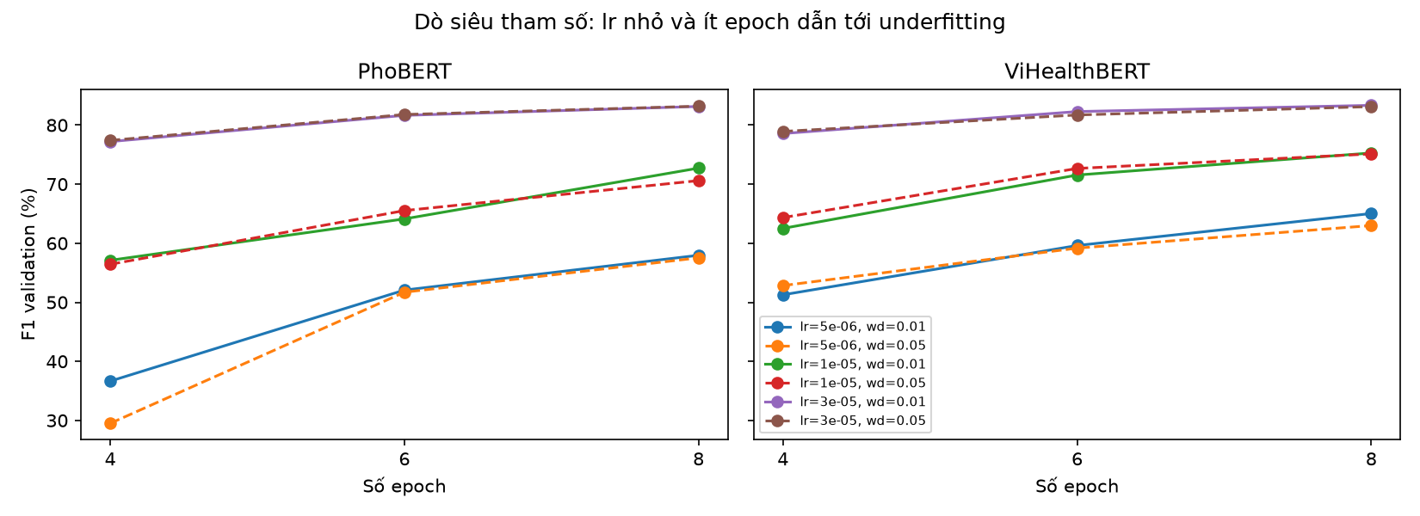
Sáu mô hình và siêu tham số được chọn
Mô hình | Nhóm | Ý tưởng | Cấu hình được chọn (theo validation)
Logistic Regression | Cổ điển, từng token | Phân loại độc lập từng âm tiết | L2, C = 10
Linear SVM | Cổ điển, từng token | Siêu phẳng lề cực đại | C = 1, one-vs-rest
CRF | Cổ điển, mô hình chuỗi | Học thêm xác suất chuyển nhãn | c1 = 0,1, c2 = 0,01
XLM-RoBERTa | Transformer đa ngôn ngữ | Checkpoint của tác giả bộ dữ liệu | Có sẵn, không train lại
PhoBERT-base-v2 | Transformer tiếng Việt | Pretrain văn bản tiếng Việt chung | lr 3e-5, 8 epoch, wd 0,05, seed 123
ViHealthBERT | Transformer tiếng Việt y tế | Pretrain thêm văn bản y tế | lr 3e-5, 8 epoch, wd 0,01, seed 2024
Dò 18 cấu hình Transformer
lr × epoch × weight decay, rồi 3 seed
F1 val tăng theo lr và epoch
lr 5e-6, 4 epoch: PhoBERT chỉ 36,65% ⇒ underfitting
Tốt nhất nằm ở biên lưới
7 / 16
Notes:
Sáu mô hình đi từ đơn giản đến phức tạp: hai mô hình phân loại từng token độc lập là Logistic Regression và Linear SVM; một mô hình chuỗi cổ điển là CRF; và ba Transformer. Siêu tham số cổ điển: Logistic Regression thử C ∈ {0,1; 1; 10; 30}, chọn C = 10; Linear SVM thử C ∈ {0,01; 0,1; 1; 3; 10}, chọn C = 1; CRF dò lưới c1 × c2, tốt nhất c1 = 0,1, c2 = 0,01. XLM-R là checkpoint của tác giả bộ dữ liệu, không train lại. PhoBERT và ViHealthBERT: lưới 18 cấu hình gồm learning rate {5e-6; 1e-5; 3e-5} × số epoch {4; 6; 8} × weight decay {0,01; 0,05}; cấu hình tốt nhất huấn luyện lại với 3 seed và chọn theo F1 validation. Hình: F1 validation tăng đơn điệu theo learning rate và số epoch. Với lr 5e-6 và 4 epoch, PhoBERT chỉ đạt 36,65%: underfitting. Cấu hình tốt nhất nằm ở biên lưới. Lưu ý: số trong hình dùng cách chấm của notebook gốc nên thấp hơn các bảng sau khoảng 1–2 điểm. Thời gian: 1 phút.

Slide 8
Kết quả tổng thể (seqeval strict, micro F1 %)
Mô hình | Train F1 | Val F1 | Test P | Test R | Test F1 | CI95 test F1
Logistic Regression | 99,40 | 83,21 | 54,73 | 57,81 | 56,23 | 55,1–57,3
Linear SVM | 98,57 | 84,53 | 54,59 | 62,09 | 58,10 | 57,0–59,2
CRF | 99,96 | 89,15 | 65,78 | 61,93 | 63,80 | 62,6–64,9
XLM-R | 80,55 | 79,93 | 52,58 | 66,24 | 58,62 | 57,5–59,7
PhoBERT | 94,89 | 85,24 | 56,73 | 69,39 | 62,42 | 61,3–63,5
ViHealthBERT | 96,71 | 85,18 | 56,18 | 71,04 | 62,74 | 61,7–63,8
CRF cao nhất trên test: 63,80%; ViHealthBERT 62,74%, PhoBERT 62,42%
PhoBERT, ViHealthBERT: recall cao (69,4–71,0%) nhưng precision thấp ⇒ đoán dư
CRF là mô hình duy nhất có P > R (65,8% so với 61,9%)
Mọi mô hình tụt 21–27 điểm từ validation sang test
Cùng một thước đo cho cả 6 mô hình: F1 mức thực thể, khớp chính xác cả ranh giới lẫn loại. CI95 tính bằng paired bootstrap 2.000 lần trên 3.497 câu test.
8 / 16
Notes:
Tất cả được chấm cùng một thước đo: F1 mức thực thể, seqeval strict, khớp chính xác cả ranh giới lẫn loại. Mô hình tốt nhất trên test là CRF với F1 63,80%. ViHealthBERT 62,74% và PhoBERT 62,42% đứng ngay sau. Linear SVM 58,10%, Logistic Regression 56,23%, XLM-R 58,62%. PhoBERT và ViHealthBERT có recall cao, khoảng 69,4–71,0%, nhưng precision thấp, khoảng 56,2–56,7%, tức đoán dư thực thể. CRF là mô hình duy nhất có precision cao hơn recall, 65,8% so với 61,9%: nó chỉ gán nhãn khi gặp mẫu quen thuộc. Macro F1 thấp hơn micro F1 khoảng 5–11 điểm vì các lớp hiếm có F1 gần 0. Biểu đồ: khoảng cách giữa validation và test lớn hơn nhiều so với giữa train và validation. Thời gian: 1 phút 30 giây.

Slide 9
Chênh lệch có ý nghĩa thống kê không?
Paired bootstrap trên 3.497 câu test, 2.000 lần lấy mẫu lại, cùng mẫu cho mọi mô hình.
So sánh (A − B) | Chênh lệch F1 (điểm) | CI95 | Kết luận
CRF − ViHealthBERT | +1,05 | [+0,08; +2,05] | có ý nghĩa
CRF − PhoBERT | +1,37 | [+0,43; +2,31] | có ý nghĩa
ViHealthBERT − PhoBERT | +0,32 | [−0,41; +1,04] | không có ý nghĩa
PhoBERT − XLM-R | +3,80 | [+2,89; +4,82] | có ý nghĩa
CRF − Linear SVM | +5,70 | [+4,90; +6,50] | có ý nghĩa
Linear SVM − Logistic Regression | +1,87 | [+1,35; +2,42] | có ý nghĩa
Lợi thế nhỏ
Ngang nhau
Giá trị của mô hình chuỗi
CRF hơn ViHealthBERT 1,05 điểm; CI95 nằm trên 0 nhưng cận dưới rất sát 0
ViHealthBERT và PhoBERT: CI95 chứa 0 ⇒ không phân biệt được
CRF so với Linear SVM (cùng đặc trưng): +5,70 điểm
9 / 16
Notes:
Để biết chênh lệch có thật hay do ngẫu nhiên, nhóm dùng paired bootstrap: lấy mẫu lại 3.497 câu test 2.000 lần, dùng cùng các mẫu cho mọi mô hình, rồi lấy khoảng 2,5–97,5% của hiệu F1. CRF hơn ViHealthBERT 1,05 điểm; khoảng tin cậy +0,08 đến +2,05 nằm trên 0 nhưng cận dưới rất sát 0, nên đây là lợi thế nhỏ. ViHealthBERT và PhoBERT không có ý nghĩa thống kê, khoảng tin cậy −0,41 đến +1,04 chứa 0, tức hai mô hình ngang nhau. Việc thêm quan hệ giữa các nhãn liền kề, tức CRF so với Linear SVM dùng cùng đặc trưng, mang lại 5,70 điểm và có ý nghĩa thống kê. Thời gian: 1 phút.

Slide 10
Train và validation: overfitting hay underfitting?
ViHealthBERT theo epoch
CRF và tổng hợp
Epoch 1: train 60,0%, val 58,5% ⇒ underfitting
Từ epoch 5: train tiếp tục tăng, val loss đi ngang, val F1 dừng ở 84,4–85,2%
Epoch 8: train 96,81% vs val 85,13% ⇒ overfitting vừa phải
CRF: train F1 ≈ 100% ở mọi kích thước ⇒ ghi nhớ; test chưa bão hoà (41,1% → 63,8%)
Train → val: 9,6–16,2 điểm; val → test: 21–27 điểm
⇒ Lệch miền mới là nguyên nhân chính làm giảm điểm test
10 / 16
Notes:
Để có đường cong học theo epoch, nhóm huấn luyện lại ViHealthBERT với cấu hình đã chọn và sau mỗi epoch chấm lại loss và F1 trên toàn bộ train và validation. Ở epoch 1, train F1 60,0% và validation F1 58,5% đều thấp: underfitting. Từ epoch 2 đến 5, hai đường cùng tăng nhanh. Từ epoch 5, train loss tiếp tục giảm từ 0,056 xuống 0,032, train F1 lên 96,81%, trong khi validation loss đi ngang quanh 0,178 và validation F1 dừng ở khoảng 84,4–85,2%. Khoảng cách 11,7 điểm ở epoch cuối là overfitting ở mức vừa phải. Bản huấn luyện lại đạt F1 test 62,15%, gần checkpoint gốc 62,74%, tức kết quả tái lập được. CRF: train F1 gần 100% ở mọi kích thước tập train, tức ghi nhớ gần như toàn bộ dữ liệu. Validation F1 tăng từ 70,3% lên 89,2%, test F1 tăng từ 41,1% lên 63,8% và chưa bão hoà. Tổng hợp: khoảng cách train–validation của các mô hình được huấn luyện là 9,6–16,2 điểm, còn khoảng cách validation–test 21–27 điểm lớn hơn, nên lệch miền mới là nguyên nhân chính, không phải overfitting. Thời gian: 1 phút 30 giây.

Slide 11
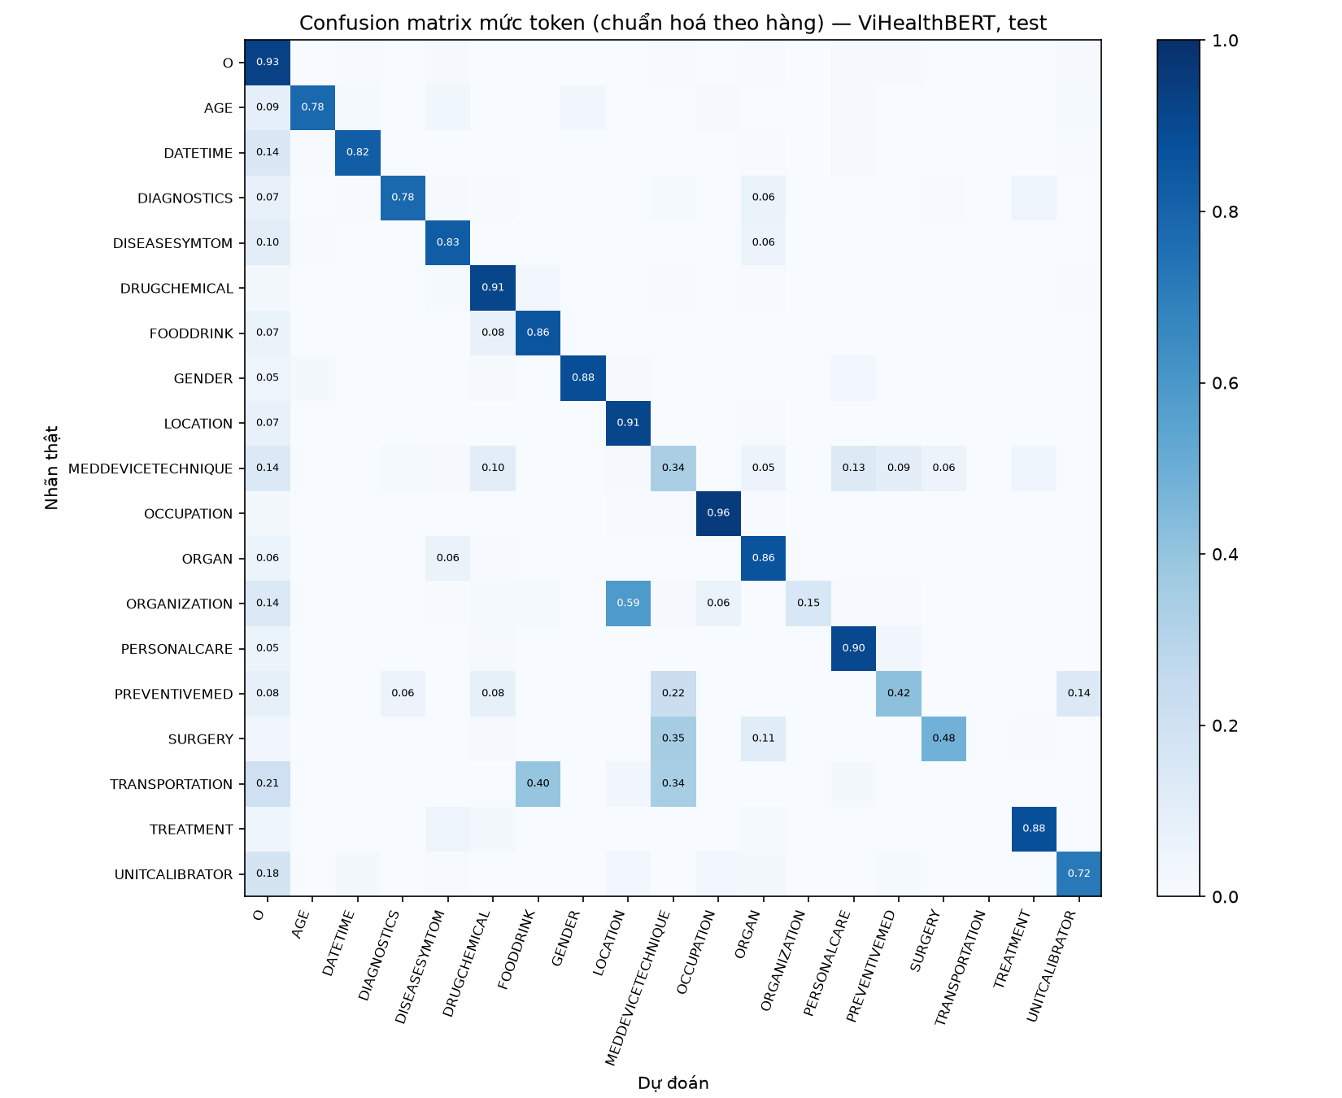
Confusion matrix: mô hình hay nhầm lớp nào?
Cặp hay nhầm (ViHealthBERT, test)
"tiêu xương" → "xương": DISEASESYMTOM → ORGAN (24 lần)
"implant": SURGERY → MEDDEVICETECHNIQUE (40 lần)
"chính phủ": ORGANIZATION → LOCATION (9 lần)
MEDDEVICETECHNIQUE: chỉ ~1/3 token đoán đúng
Mức thực thể | Khớp | Lệch biên | Sai loại | Bỏ sót | Thừa
LogReg | 4.820 | 1.871 | 200 | 1.447 | 1.420
Linear SVM | 5.177 | 1.865 | 189 | 1.107 | 1.640
CRF | 5.164 | 1.429 | 171 | 1.574 | 1.052
XLM-R | 5.523 | 1.797 | 463 | 555 | 2.177
PhoBERT | 5.786 | 1.644 | 424 | 484 | 1.796
ViHealthBERT | 5.923 | 1.622 | 441 | 352 | 2.089
Lỗi chủ yếu là lệch ranh giới và đoán thừa, không phải sai loại. Test có 8.338 thực thể.
11 / 16
Notes:
Đây là confusion matrix mức token của ViHealthBERT trên test, chuẩn hoá theo hàng; báo cáo có đủ confusion matrix cho cả sáu mô hình. Các cặp hay bị nhầm: DISEASESYMTOM bị cắt thành ORGAN, ví dụ "tiêu xương" thành "xương" 24 lần, "ra máu" thành "máu" 11 lần: mô hình nhận ra tên cơ quan nhưng bỏ phần mô tả bệnh. SURGERY bị đoán thành MEDDEVICETECHNIQUE: "implant" 40 lần, "cấy que tránh thai" 14 lần. MEDDEVICETECHNIQUE chỉ khoảng một phần ba token được đoán đúng. ORGANIZATION bị đoán thành LOCATION: "chính phủ" 9 lần. Bảng bên phải: ở mọi mô hình, phần lớn lỗi là lệch ranh giới và đoán thừa. Hai mô hình phân loại từng token có nhiều lỗi lệch ranh giới nhất; CRF bỏ sót nhiều nhất nhưng đoán thừa ít nhất. Thời gian: 1 phút.

Slide 12
Phân tích lỗi: thực thể đã gặp và chưa gặp
83,2% | 13,9%
CRF: recall đã gặp | chưa gặp
83,9% | 41,9%
ViHealthBERT: đã gặp | chưa gặp
Ví dụ (thực thể chưa gặp)
"rong huyết như vậy mình sẽ phân biệt với rong kinh và rong huyết"
✓ ViHealthBERT: đúng cả 3 thực thể
✗ CRF: "huyết" → ORGAN (×2)
Test có 5.782 thực thể đã gặp và 2.556 chưa gặp. Mô hình cổ điển ghi nhớ từ vựng; Transformer dùng biểu diễn học từ pretraining nên suy ra được thực thể mới (ViHealthBERT ≈ 3 lần CRF).
12 / 16
Notes:
Với dữ liệu ảnh, độ khó của mẫu có thể là ảnh mờ hay rõ. Với văn bản, yếu tố tương đương là thực thể đã gặp trong train hay chưa. Với thực thể đã gặp, các mô hình khá gần nhau, khoảng 77–87%, Linear SVM thậm chí cao nhất. Với thực thể chưa gặp, khác biệt rất lớn: ba mô hình cổ điển chỉ nhận ra 4,9–13,9%, còn ViHealthBERT nhận ra 41,9%. CRF: 83,2% với thực thể đã gặp nhưng chỉ 13,9% với thực thể chưa gặp; ViHealthBERT: 83,9% và 41,9%, gấp khoảng 3 lần CRF. Ví dụ thật trên test: "rong huyết như vậy mình sẽ phân biệt với rong kinh và rong huyết". ViHealthBERT đúng cả 3 thực thể; CRF chỉ nhận "huyết" thành ORGAN, hai lần. Vì 69% thực thể trong test đã gặp ở train, lợi thế ghi nhớ đủ để CRF dẫn đầu về F1 tổng. Thời gian: 1 phút.

Slide 13
Vì sao mô hình này tốt hơn mô hình kia?
Từng token vs mô hình chuỗi
CRF: ghi nhớ thuật ngữ
ViHealthBERT: tổng quát hoá
Chuyển nhãn BIO sai (test) | Số lần
Logistic Regression | 1.127
Linear SVM | 1.175
CRF | 9
Transformer | 595–778
Đặc trưng từ vựng nhớ chính xác thuật ngữ y khoa
69% thực thể test đã gặp ở train ⇒ thắng F1 tổng
Precision cao nhất (65,78%), ít đoán thừa
Nhược điểm: train F1 ≈ 100%, chỉ nhận ra 13,9% thực thể mới
Pretrain thêm trên văn bản y tế
Nhận ra 41,9% thực thể mới, gấp ≈ 3 lần CRF
Ngang PhoBERT về F1 tổng, tốt hơn ở lớp y khoa
XLM-R kém nhất nhóm Transformer dù nhiều tham số nhất (277M)
Cùng đặc trưng, CRF hơn LogReg 7,6 và SVM 5,7 điểm
Lệch biên: CRF 1.429 vs LogReg 1.871
Chọn theo dữ liệu: thuật ngữ lặp lại như train → CRF (rẻ, chính xác nhất theo strict). Hội thoại chủ đề bệnh mới như test → ViHealthBERT.
13 / 16
Notes:
Phân loại từng token so với mô hình chuỗi: Logistic Regression và Linear SVM dùng cùng đặc trưng với CRF nhưng kém CRF 7,6 và 5,7 điểm F1 test. Chúng dự đoán từng âm tiết độc lập nên tạo nhiều chuỗi nhãn vô lý: trên test, Logistic Regression sinh 1.127 và Linear SVM 1.175 lần chuyển nhãn không hợp lệ; CRF chỉ có 9 lần, các Transformer 595–778 lần. CRF học xác suất chuyển giữa nhãn liền kề nên ranh giới chính xác hơn. CRF thắng trên test nhờ đặc trưng từ vựng giúp nhớ chính xác thuật ngữ y khoa, và 69% thực thể test đã xuất hiện trong train; nhược điểm là overfit mạnh và chỉ nhận ra 13,9% thực thể mới. ViHealthBERT tổng quát hoá tốt nhất: 41,9% thực thể mới, gấp khoảng 3 lần CRF, nhờ pretrain thêm trên văn bản y tế. XLM-R kém nhất trong nhóm Transformer dù nhiều tham số nhất. Kết luận chọn mô hình: dữ liệu lặp lại thuật ngữ đã có thì CRF; hội thoại chủ đề bệnh mới như tập test thì ViHealthBERT. Thời gian: 1 phút.

Slide 14
Đối chiếu bài báo gốc: strict và SLUE
Mô hình | F1 strict (%) | F1 kiểu SLUE (%) | Bài báo công bố
Logistic Regression | 56,23 | 66,71 | —
Linear SVM | 58,10 | 67,59 | —
CRF | 63,80 | 68,22 | —
XLM-R | 58,62 | 68,53 | 69 (P 64 / R 73)
PhoBERT | 62,42 | 70,58 | 74
ViHealthBERT | 62,74 | 71,82 | —
Khác thước đo
Strict: khớp chính xác cả ranh giới lẫn loại
SLUE: so khớp tập (loại, âm tiết), không xét ranh giới ⇒ dễ hơn
Cùng checkpoint XLM-R: SLUE 68,53% ≈ 69% bài báo
Thứ hạng đảo: SLUE ⇒ ViHealthBERT đầu, CRF đứng sau các Transformer
Nhóm chọn strict làm thước đo chính vì ứng dụng cần trích xuất đúng cả cụm thực thể để ghi vào hồ sơ.
14 / 16
Notes:
Bài báo VietMed-NER báo XLM-R base đạt F1 0,69 và PhoBERT-base-v2 đạt 0,74 trên test, cao hơn nhiều so với số của nhóm. Nguyên nhân là khác thước đo: bài báo dùng F1 kiểu SLUE, so khớp tập hợp các cặp loại và âm tiết mà không xét ranh giới thực thể. Thước đo này dễ hơn seqeval strict. Chấm lại cùng các dự đoán bằng SLUE: với cùng checkpoint XLM-R của tác giả, nhóm được 68,53%, khớp với 69% của bài báo. Như vậy phần lớn khoảng cách đến từ thước đo. PhoBERT vẫn thấp hơn bài báo khoảng 3 điểm, có thể do bài báo dùng input đã tách từ và huấn luyện 50 epoch với batch 64. Theo SLUE, ViHealthBERT đứng đầu với 71,82% và CRF đứng sau các Transformer, vì Transformer nhận ra nhiều âm tiết thuộc thực thể hơn dù ranh giới chưa chính xác. Nhóm chọn strict vì ứng dụng cần trích xuất đúng cả cụm. Thời gian: 1 phút.

Slide 15
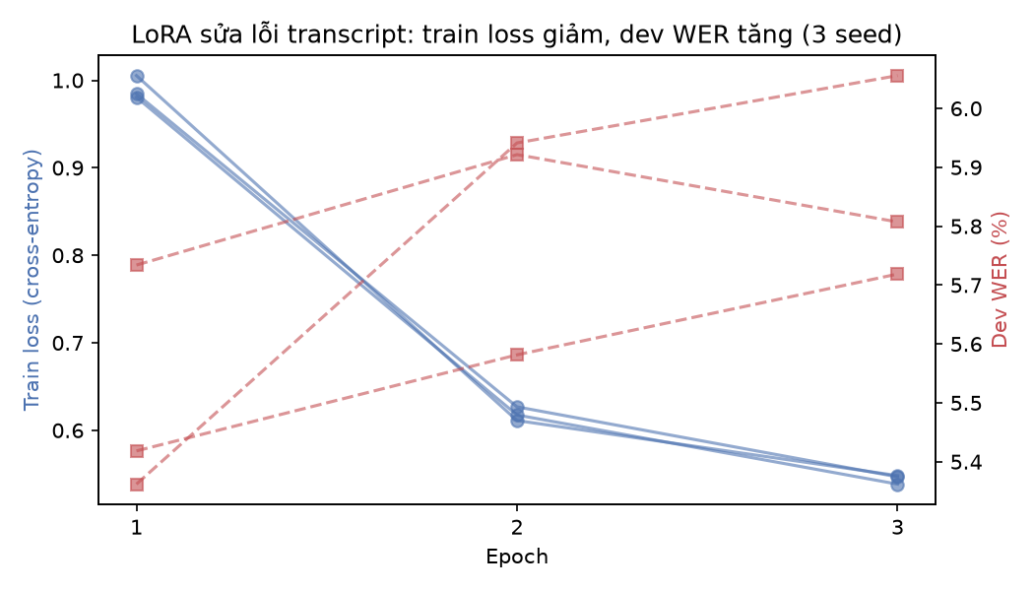
Kết luận và hướng phát triển
Kết luận
Hướng phát triển
Val (cùng miền) ≈ 83–89% F1; test (khác miền) chỉ 56–64%
CRF tốt nhất theo strict (63,80%), lợi thế nhỏ nhưng có ý nghĩa
Mô hình chuỗi vượt rõ mô hình từng token
ViHealthBERT ≈ PhoBERT, tổng quát hoá tốt nhất
Nút thắt ở dữ liệu: lệch miền, mất cân bằng, ranh giới nhãn mơ hồ
BERT-CRF: ngữ nghĩa + ràng buộc chuyển nhãn
Trọng số lớp / oversampling cho lớp hiếm
Mở rộng lưới (lr 5e-5, 10 epoch)
Tách từ VnCoreNLP cho PhoBERT
Dữ liệu cùng miền test, từ điển thuật ngữ y khoa
Chỉ gợi ý sửa transcript để người dùng duyệt
Mở rộng ASR: LoRA sửa lỗi transcript — train loss giảm (≈ 0,98 → 0,54) nhưng dev WER tăng (seed 42: 5,36% → 6,06%) ⇒ overfitting, early stopping chọn epoch 1.
15 / 16
Notes:
Kết luận: trên validation cùng miền, năm mô hình do nhóm huấn luyện đạt F1 khoảng 83–89%; trên test khác miền chỉ đạt 56–64%. Theo strict, CRF là mô hình tốt nhất trên test với F1 63,80%, lợi thế nhỏ nhưng có ý nghĩa thống kê so với ViHealthBERT. Mô hình chuỗi CRF vượt rõ mô hình phân loại từng token dùng cùng đặc trưng. ViHealthBERT và PhoBERT ngang nhau, và ViHealthBERT tổng quát hoá sang thực thể mới tốt nhất. Nút thắt chính nằm ở dữ liệu: lệch miền, mất cân bằng lớp và ranh giới nhãn mơ hồ. Hướng phát triển: BERT-CRF; trọng số lớp hoặc oversampling; mở rộng lưới siêu tham số; tách từ VnCoreNLP cho PhoBERT; bổ sung dữ liệu cùng miền test hoặc từ điển thuật ngữ y khoa. Phần mở rộng pipeline âm thanh: với LoRA sửa lỗi transcript, train loss giảm đều qua 3 epoch trong khi WER dev tăng, nên early stopping chọn epoch 1: một ví dụ overfitting điển hình. Vì mô hình sửa nhầm 17–22% câu vốn đã đúng, chỉ nên gợi ý để người dùng duyệt, không áp dụng tự động. Thời gian: 1 phút.

Slide 16
Cảm ơn Thầy và Anh Chị đã lắng nghe!
Hỏi & đáp
Notes:
Cảm ơn Thầy và các bạn đã lắng nghe. Nhóm sẵn sàng trả lời câu hỏi. Thời gian: 15 giây.

